Slide 1
IG WASSER Hegeler Wald
Unsere Erde im Klimawandel, erwartet Initiativen!

Slide 2
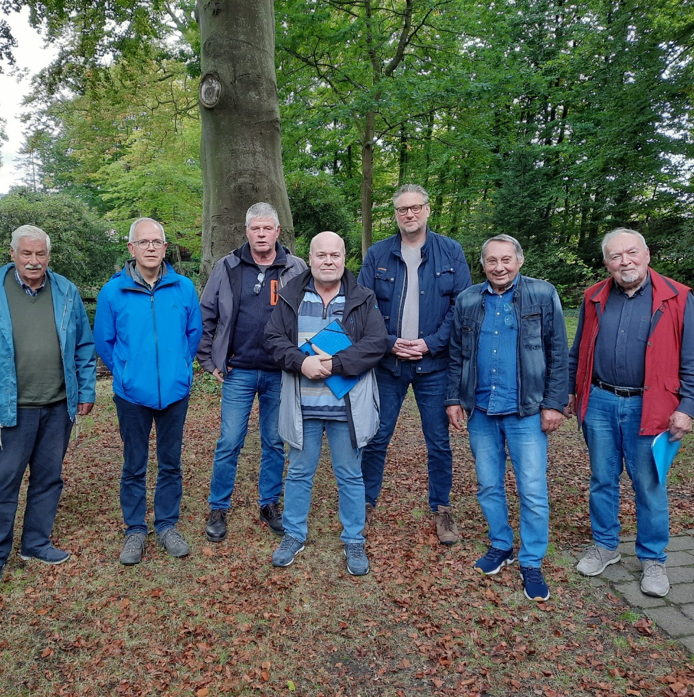
Das Team im September 2022
Von Links
Rolf Jessen
Ingo Dittmer
Roland Zewuhn
Lars Hildebrandt
Rainer Wilmsmann
Eckhardt Hildebrandt
Dr. Horst Witt
Nicht auf dem Foto sind:
Peter Puschmann, Torsten Deye, Armin Köpke, Friedrich Hellbusch, Hendrik Knief, Michael Feiner

Slide 3
Interessengemeinschaft WASSER Hegeler Wald
Unsere Erde im Klimawandel, erwartet Initiativen!
Wir sind eine Initiative zum Thema Brauch- und Trinkwasser im Rahmen des fortschreitenden Klimawandels für das Oldenburger Land.
Die Interessengemeinschaft besteht aus Mitgliedern der Bürgervereine, interessierten Bürgern und Fachleuten aus dem Oldenburger Land denen das Thema „Schützen wir unser Wasser, besonders jetzt im fortschreitendem Klimawandel, wichtig ist.
Wir Informieren und beraten die Bürgervereine/ Bürgerrinnen und Bürger unseres Landkreises und binden die Land- und Forstwirtschaft, sowie die Industrie in die Problematiken mit ein.
Wir vertreten die Interessen aller Bürgerinnen und Bürger und setzen uns, unabhängig von politischen Parteien und wirtschaftlichen Interessen, für den Schutz und die nachhaltige Nutzung der Wasserressourcen ein.

Slide 4
Interessengemeinschaft WASSER Hegeler Wald
Unsere Erde im Klimawandel, erwartet Initiativen!
Wir erarbeiten Konzepte und unterbreiten Vorschläge zum umfangreichen Thema Wasser und dessen Knappheit im Rahmen unseres Klimawandels.
Unsere Ansprechpartner sind die Politik, die Verbände, die Gemeindeverwaltungen, Landkreise, Städte, Verbände Energieversorger, Wasserwerke, die Industrie, die Land- und Forstwirtschaft, Vereine und die Bürger.

Slide 5
Interessengemeinschaft WASSER Hegeler Wald
Unsere Erde im Klimawandel, erwartet Initiativen!
Ziel ist es auch, führende Wissenschaftler zu diesem Thema für die Erweiterung unseres Wissens und für die Vernetzung zu den genannten Institutionen, zu gewinnen.
Die Interessengemeinschaft WASSER Hegeler Wald, wird bei Versorgungsengpässen, die z.B. durch zusätzliche Entnahmen von kostbarem Wasser aus dem Hegeler Wald und umzu entstehen können, ebenfalls unterstützend und beratend tätig.

Slide 6
Interessengemeinschaft WASSER Hegeler Wald
Unsere Erde im Klimawandel, erwartet Initiativen!
Wasserentnahme durch die Stadt Oldenburg! Ein brisantes Thema, das wir schon seit den 80iger Jahren heftig diskutieren, siehe dazu im Archiv, die Pressemitteilungen der NWZ.
Bis heute konnten unsere damaligen Mitstreiter erfolgreich die zusätzliche Wasserentnahme von 1 Mio. m³ Trinkwasser im Hegeler Wald durch die Stadt Oldenburg, verhindern! Unseren Dank dafür!
Dieses Erbe verpflichtet uns alle, diesbezügliche Aktionen der Stadt Oldenburg, entgegenzuwirken.

Slide 7
Interessengemeinschaft WASSER Hegeler Wald
Unsere Erde im Klimawandel, erwartet Initiativen!
Die Interessengemeinschaft WASSSER Hegeler Wald, versucht den Nutzen und den Schaden solcher Wasserwirtschaften zu hinterleuchten.
Die Bevölkerung dahingehend zu sensibilisieren, dass unser Wasser das höchste Gut ist und eine Verschwendung im Rahmen des Klimawandels nicht zulässt.
Zu benken ist: Die Mengen unseres Wassers im Hegeler Wald und umzu sind schon jetzt knapp aber noch in einem guten Zustand. Steigende Kosten, die wir für gutes, reines und knappes Trinkwasser mitzutragen haben sind die Folge!

Slide 8
Interessengemeinschaft WASSER Hegeler Wald
Unsere Erde im Klimawandel, erwartet Initiativen!
Die Grundwasserstände sind bereits in den letzten Jahren des Klimawandels am Beispiel von Halenhorst und Westerburg seit 1992 von durchschnittlich ca. 2,60 m auf ca. 11,10 m gesunken.
Aktuell für den Hegeler Wald:
Die VWG und die EWE-Netz der Stadt Oldenburg, führen derzeit flächendeckend Probebohrungen durch, um geeignetes Trinkwasser/ Brauchwasser zu orten (Die NWZ berichtete lt. Anfrage bei der VWG, darüber).

Slide 9
Interessengemeinschaft WASSER Hegeler Wald
Unsere Erde im Klimawandel, erwartet Initiativen!
Die Interessengemeinschaft versucht den Nutzen und den Schaden solcher Wasserwirtschaften zu hinterleuchten und die Bevölkerung dahingehend zu informieren und zu sensibilisieren, dass unser Wasser das höchste Gut ist und eine Verschwendung im Rahmen des Klimawandels, nicht zulässt.
Geschweige auch die steigenden Kosten, die wir dann ebenfalls mitzutragen haben, um gutes, reines und knappes Trinkwasser zu erhalten!
Die Interessengemeinschaft möchte dazu beitragen, wie Wasser in jeglicher Form gespart, richtig eingesetzt, verarbeitet und aufgefangen werden kann.

Slide 10
Interessengemeinschaft WASSER Hegeler Wald
Unsere Erde im Klimawandel, erwartet Initiativen!
Diese Ziele erfordern ein Wassermanagement höchster Güte.
Daher unsere Message an alle verantwortlichen „Wassernutzer“:
Wir wollen Informiert werden, nicht erst auf Anfrage, was mit unserem „WASSER“ passiert!
---------------------------------------------------------------------------------------------
Ein Thema das jetzt Grenzen übergreifend und zielgerichtet, angepackt werden muss!
Wir sind dabei! Sie auch?
Und was können wir alle schon jetzt dafür tun?
Die Diskussion ist eröffnet!

